Slide 1
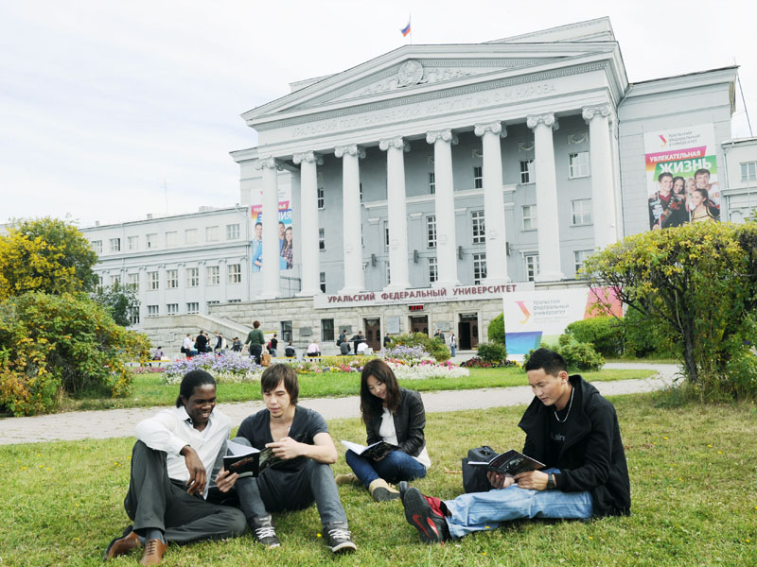
Итоги международной деятельности в УрФУ за 2014 год и задачи на 2015 год
Докладчик: М.Б. Хомяков, проректор по международным связям

Slide 2
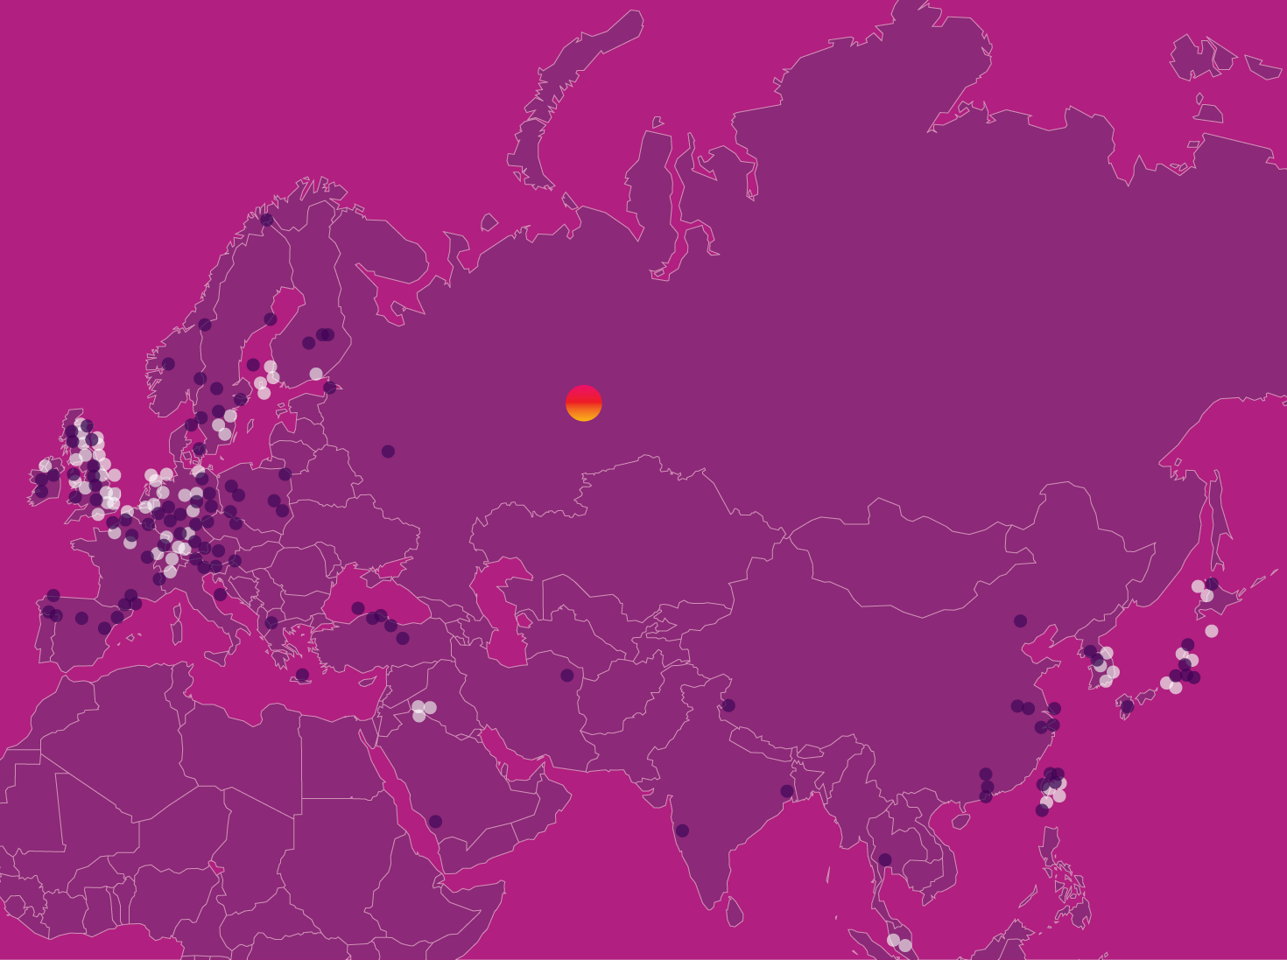
Our Dream
Our Dream is to establish a World-Class University in the heart of Eurasia
Ural Federal University
Today:
Top 500-550 in QS World University Ranking
Top 10 in Interfax Russian national ranking
The 4th among Russian universities by the number of the articles published in internationally recognized scientific journals
Cooperation is a key instrument and a crucial source of UFU fast development
The white points represent institutions of the top 200 of THE ranking
The purple points represent institutions of the top 200-400 of THE ranking
Source: Times Higher Education World University Rankings 2012-13
3

Slide 3
Итоги международной деятельности в УрФУ за 2014 год и задачи на 2015 год Хомяков М.Б.
Крупные международные мероприятия
Торжественное открытие выставки «Немецкий дворянский род фон Сиверс в истории России» с участием консула Генерального консульства Федеративной Республики Германия в Екатеринбурге Маркуса Форстера.
Международный академический совет в УрФУ 18 апреля 2014 года
1-ая международная конференция по устойчивой энергетике «1-st International Conference on Energy Production and Management in the 21-st Century – The Quest for Sustainable Energy» 23-25 апреля 2014 г.
Учредительное собрание Казахстанской ассоциации выпускников УПИ, УрГУ и УрФУ в Астане, май 2014
Первая неделя международного образования Building the bridge between the continents (представлены все континенты, кроме Австралии, 20 партнеров)
выставка международного образования (более 700 студентов посетили выставку)
совместные семинары по стратегическим направлениям развития университета (3 семинара)
Международный российско-корейский форум «АНТОК», июль 2014
Дни РСМД в УрФУ, июль 2014
Российско – Германский форум энергоэффективности и визит Министра иностранных дел Германии Франка – Вальтера Штайнмайера

Slide 4
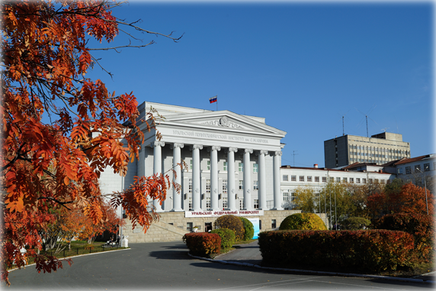
Итоги международной деятельности в УрФУ за 2014 год и задачи на 2015 год Хомяков М.Б.
Летние школы:
Международная школа «КГБ: знания генерируют бизнес» - «В2В: Business to Body and Body to Business»
Международная школа лидерства 2014 по глобальной культуре и коммуникациям
Летняя школа молодых ученых «Мораль, религия и политическая философия в научном сообществе: как возможно инновационное обучение нравственной и политической философии и религии в мультикультурном мире?»
Программа для иностранных слушателей «Россиеведение в реальной России»
Международная летняя студенческая школа «Современные направления практической психологии»
Заключено 65 договоров
Оформлено 800 командировок

Slide 5
Итоги международной деятельности в УрФУ за 2014 год и задачи на 2014 год Хомяков М.Б.
Позиции университета в международных рейтингах и повышение академической репутации университета
Международные выставки, направленные на расширение межуниверситетских партнерств:
APAIE 2014, г. Сеул
QS MAPLE 2014, г. Абу-Даби
EAIE 2014, г. Прага
QS APPLE 2014, г. Тайбэй
Не менее 300 новых контактов с представителями зарубежных университетов, образовательных ассоциаций, рекрутинговых агентств и т.д. по результатам участия в выставках
УрФУ в международных рейтингах:
Топ-60 лучших университетов Развивающейся Европы и Центральной Азии (рейтинг QS)
80-я позиция среди университетов стран БРИКС (рейтинг QS)
Топ-600 мировых университетов (Рейтинг QS)
УрФУ впервые вошел в лонг-лист Шанхайского рейтинга Academic Ranking of World Universities

Slide 6
Итоги международной деятельности в УрФУ за 2014 год и задачи на 2014 год Хомяков М.Б.
Информационная поддержка международной деятельности и продвижение университета в международном пространстве
Разработка информационных материалов об университете на иностранных языках
Разработано не менее 30 различных информационных изданий на английском языке по тематическим направлениям, включая:
Информационные материалы по англоязычным программам магистратуры
Информационные материалы по англоязычным курсам для студентов по обмену
Информационные материалы, посвященные международным летним школам и т.д.
Продвижение университета в Интернет-пространстве
Создан и запущен новый англоязычный портал университета
Продвижение программ университета через специализированные веб-платформы для иностранных абитуриентов (Study Portals, Help Go Abroad)
Баннерная реклама университета на посещаемых веб-площадках (EAIE, QS и т.д.)
Поддержка англоязычных профилей в социальных сетях: Twitter, Facebook, LinkedIn, Instagram
Поддержка профилей в социальных сетях на китайском языке: RenRen, Sina Weibo, Qzone

Slide 7
Итоги международной деятельности в УрФУ за 2014 год и задачи на 2014 год Хомяков М.Б.
Информационная поддержка международной деятельности и продвижение университета в международном пространстве
Работа с зарубежными и международными электронными и печатными СМИ
Публикации об университете выходят в крупнейших изданиях: World University News (США), Times Higher Education (Великобритания), Physics World (Великобритания), Nanotechnology Journal, QS WOW Newsletter и т.д.
Рекламные материалы об университете размещаются в наиболее популярных специализированных изданиях в целевых регионах : DAWN Education (Пакистан), Study Abroad (Пакистан), International Education Magazine (международный) и т.д..
Регулярная масштабная рассылка пресс-релизов по крупным новостным поводам

Slide 8
Итоги международной деятельности в УрФУ за 2014 год и задачи на 2014 год Хомяков М.Б.
План работы в области информационной поддержки международных связей и международного продвижения на 2015 год
Расширение сотрудничества с иностранными веб-платформами (PostGradSolutions, BigChoiceGroup (английский язык), EarthEdu (китайский язык), Edufindme (испанский язык)
Увеличение числа публикаций об УрФУ в международных и иностранных СМИ
Участие в международных образовательных выставках APAIE, QS APPLE, NAFSA, EAIE
Участие в международных конкурсах видео и публикаций об университете

Slide 9
Итоги международной деятельности в УрФУ за 2014 год и задачи на 2014 год Хомяков М.Б.
План работы в области информационной поддержки международных связей и международного продвижения на 2015 год
Расширение присутствия университета в странах Латинской Америки; создание профилей в социальных сетях на испанском языке, публикации в специализированных изданиях на испанском языке
Создание презентационных страниц веб-сайта на китайском, немецком, испанском языках
Запуск проекта «Иностранные выпускники УрФУ»
Создание «Клуба друзей УрФУ», расширение активностей по повышению академической репутации университета в международном пространстве

Slide 10
Итоги международной деятельности в УрФУ за 2014 год и задачи на 2015 год Хомяков М.Б.
Рекрутинг иностранных учащихся
Количество заключенных контрактов по рекрутингу за 2014-15 год: 24 контракта
Количество заключенных контрактов в 2015 году: 10 контрактов
Планируемое количество заключенных контрактов в 2015 году: 30 контрактов
Реализация грантовой программы для иностранных студентов (UrfU Scholarship):
50 иностранных студентов получили грант на обучение в 2014-15 гг.
Планируемое количество грантов УрФУ для иностранных студентов (UrFU Scholarship): 50 грантов на обучение в 2015-16 гг.
Мероприятия по рекрутингу за 2014 год:
Всего проведено 15 выездных мероприятий по рекрутингу иностранных студентов, среди которых рекрутинговые конференции и международные образовательные выставки в странах Европы, Азии, Ближнего Востока
Мероприятия по рекрутингу на 2015 год:
Планируется провести 15 выездных мероприятий по рекрутингу иностранных студентов, среди которых рекрутинговые конференции и международные образовательные выставки в странах Европы, Азии, Ближнего Востока

Slide 11
Итоги международной деятельности в УрФУ за 2014 год и задачи на 2015 год Хомяков М.Б.
Иностранные учащиеся
В 2014 году в УрФУ обучались 1319 иностранных учащихся, из них
34 аспиранта, 151 магистрант, 951 специалисты/бакалавры, 169 слушателей подготовительного отделения «русский как иностранный», 14 –слушателей ДПО из 67 стран, больше всего представителей из Китая, Казахстана, Таджикистана.
Основное количество иностранных студентов обучаются в институтах: ИГНИ, ИММт, ВШЭМ.
На 2015 год запланировано увеличение количества иностранных обучающихся до 2500 человек, расширение географии представленных в УрФУ стран –гражданства студентов.

Slide 12
Интернационализация: проблемы и перспективы www.urfu.ru
Рекрутинг иностранных студентов в УрФУ

Slide 13
Итоги международной деятельности в УрФУ за 2014 год и задачи на 2015 год Хомяков М.Б.
Академическая мобильность (исходящая, входящая)
Результаты за 2014 учебный год:
В обменных программах участвовало:
Исходящая мобильность – 172 студента
Входящая мобильность –59 студентов
Впервые была введена система грантовой поддержки студентов, участвующих в обменных программах. Все студенты получили грант в размере 160 000 руб. (исходящая мобильность) и 115 000 руб. (входящая мобильность)
Обмены проводились с университетами из 21 одного государства: Финляндия, Чехия, Франция, Южная Корея, Китай, Италия, Германия, Япония, Испания, Турция, Хорватия, Австрия, Тайвань, Таиланд, Словения, Канада, Мексика, Венгрия, Болгария, Индия.
УрФУ начал участвовать в турецкой программе обменов Мевляна, в рамках которой студенты могут учиться за границей в течение одного (минимум) или двух (максимум) семестров. Преподаватели могут читать лекции за рубежом от двух недель (минимум) до трех месяцев (максимум).

Slide 14
Итоги международной деятельности в УрФУ за 2014 год и задачи на 2015 год Хомяков М.Б.
Академическая мобильность (исходящая, входящая)
Планы на 2015 учебный год:
В 2015 году в обменных программах планируется участие:
Исходящая мобильность – более 360 студентов
Входящая мобильность – 125 студентов
Наращивание студенческого потенциала благодаря работающей грантовой поддержке УрФУ.
Продолжение сотрудничества с зарубежными вузами-партнерами, расширение списка университетов, с которыми проводится обмен студентами и преподавателями.
Участие УрФУ в программе Erasmus+ (планируются обмены не менее, чем с 10 ВУЗами-партнерами из стран ЕС ).

Slide 15
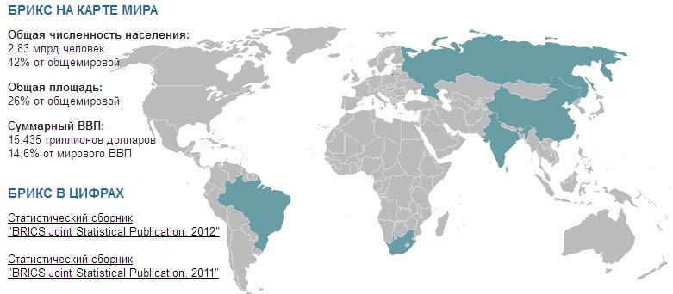
Итоги международной деятельности в УрФУ за 2014 год и задачи на 2015 год Хомяков М.Б.
Основные изменения целевой модели
Преобразование УрФУ в центр взаимодействия со странами БРИКС
Активное участие в сетевых образовательных проектах БРИКС – Лига университетов БРИКС и Сетевой университет БРИКС.
Создание в УрФУ аналитического центра исследований БРИКС.
Запуск сетевых образовательных программ с университетами БРИКС.
Развитие взаимодействия в сфере научных исследований с университетами стран БРИКС (прежде всего Китая, Бразилии и Индии) с составлением программ совместных исследований.

Slide 16
СПАСИБО ЗА ВНИМАНИЕ!

